Slide 1

WEB 3.0: мифы и реальность
Спикер и ведущий: Симановский Сергей (blocksult.com, synergis)
Иделогоия: Menaskop, Симановский Сергей (synergis EDU)
2019 год, online-webinar

Slide 2
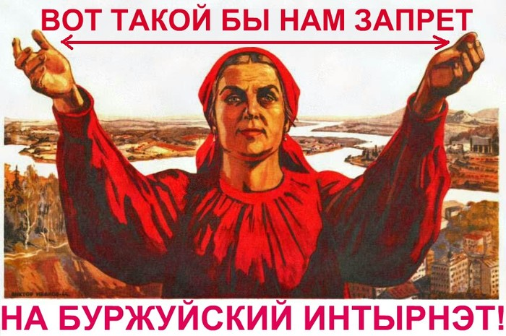
Запреты и законы
2016г. - Пакет Яровой ФЗ 152
ФЗ 161 Обеспечении безопасного и устойчивого функционирования интернета (2019-21)

Slide 3
Что такое Веб 3.0?
“Концепция развития интернет-технологий… (которая) позволит на её основе силами профессионалов создать высококачественный контент и сервисы...определить Web 3.0 как «взаимодействие интернета с физическим миром»
Веб 3.0, это - свободное (от слова независимое от других лиц и сервисов) общение приложений, ботов, софта (и не только его) и людей стоящим за ними, между собой.
Веб 3.0. это попытка человечества исправить централизованные сервисы интернета...

Slide 4
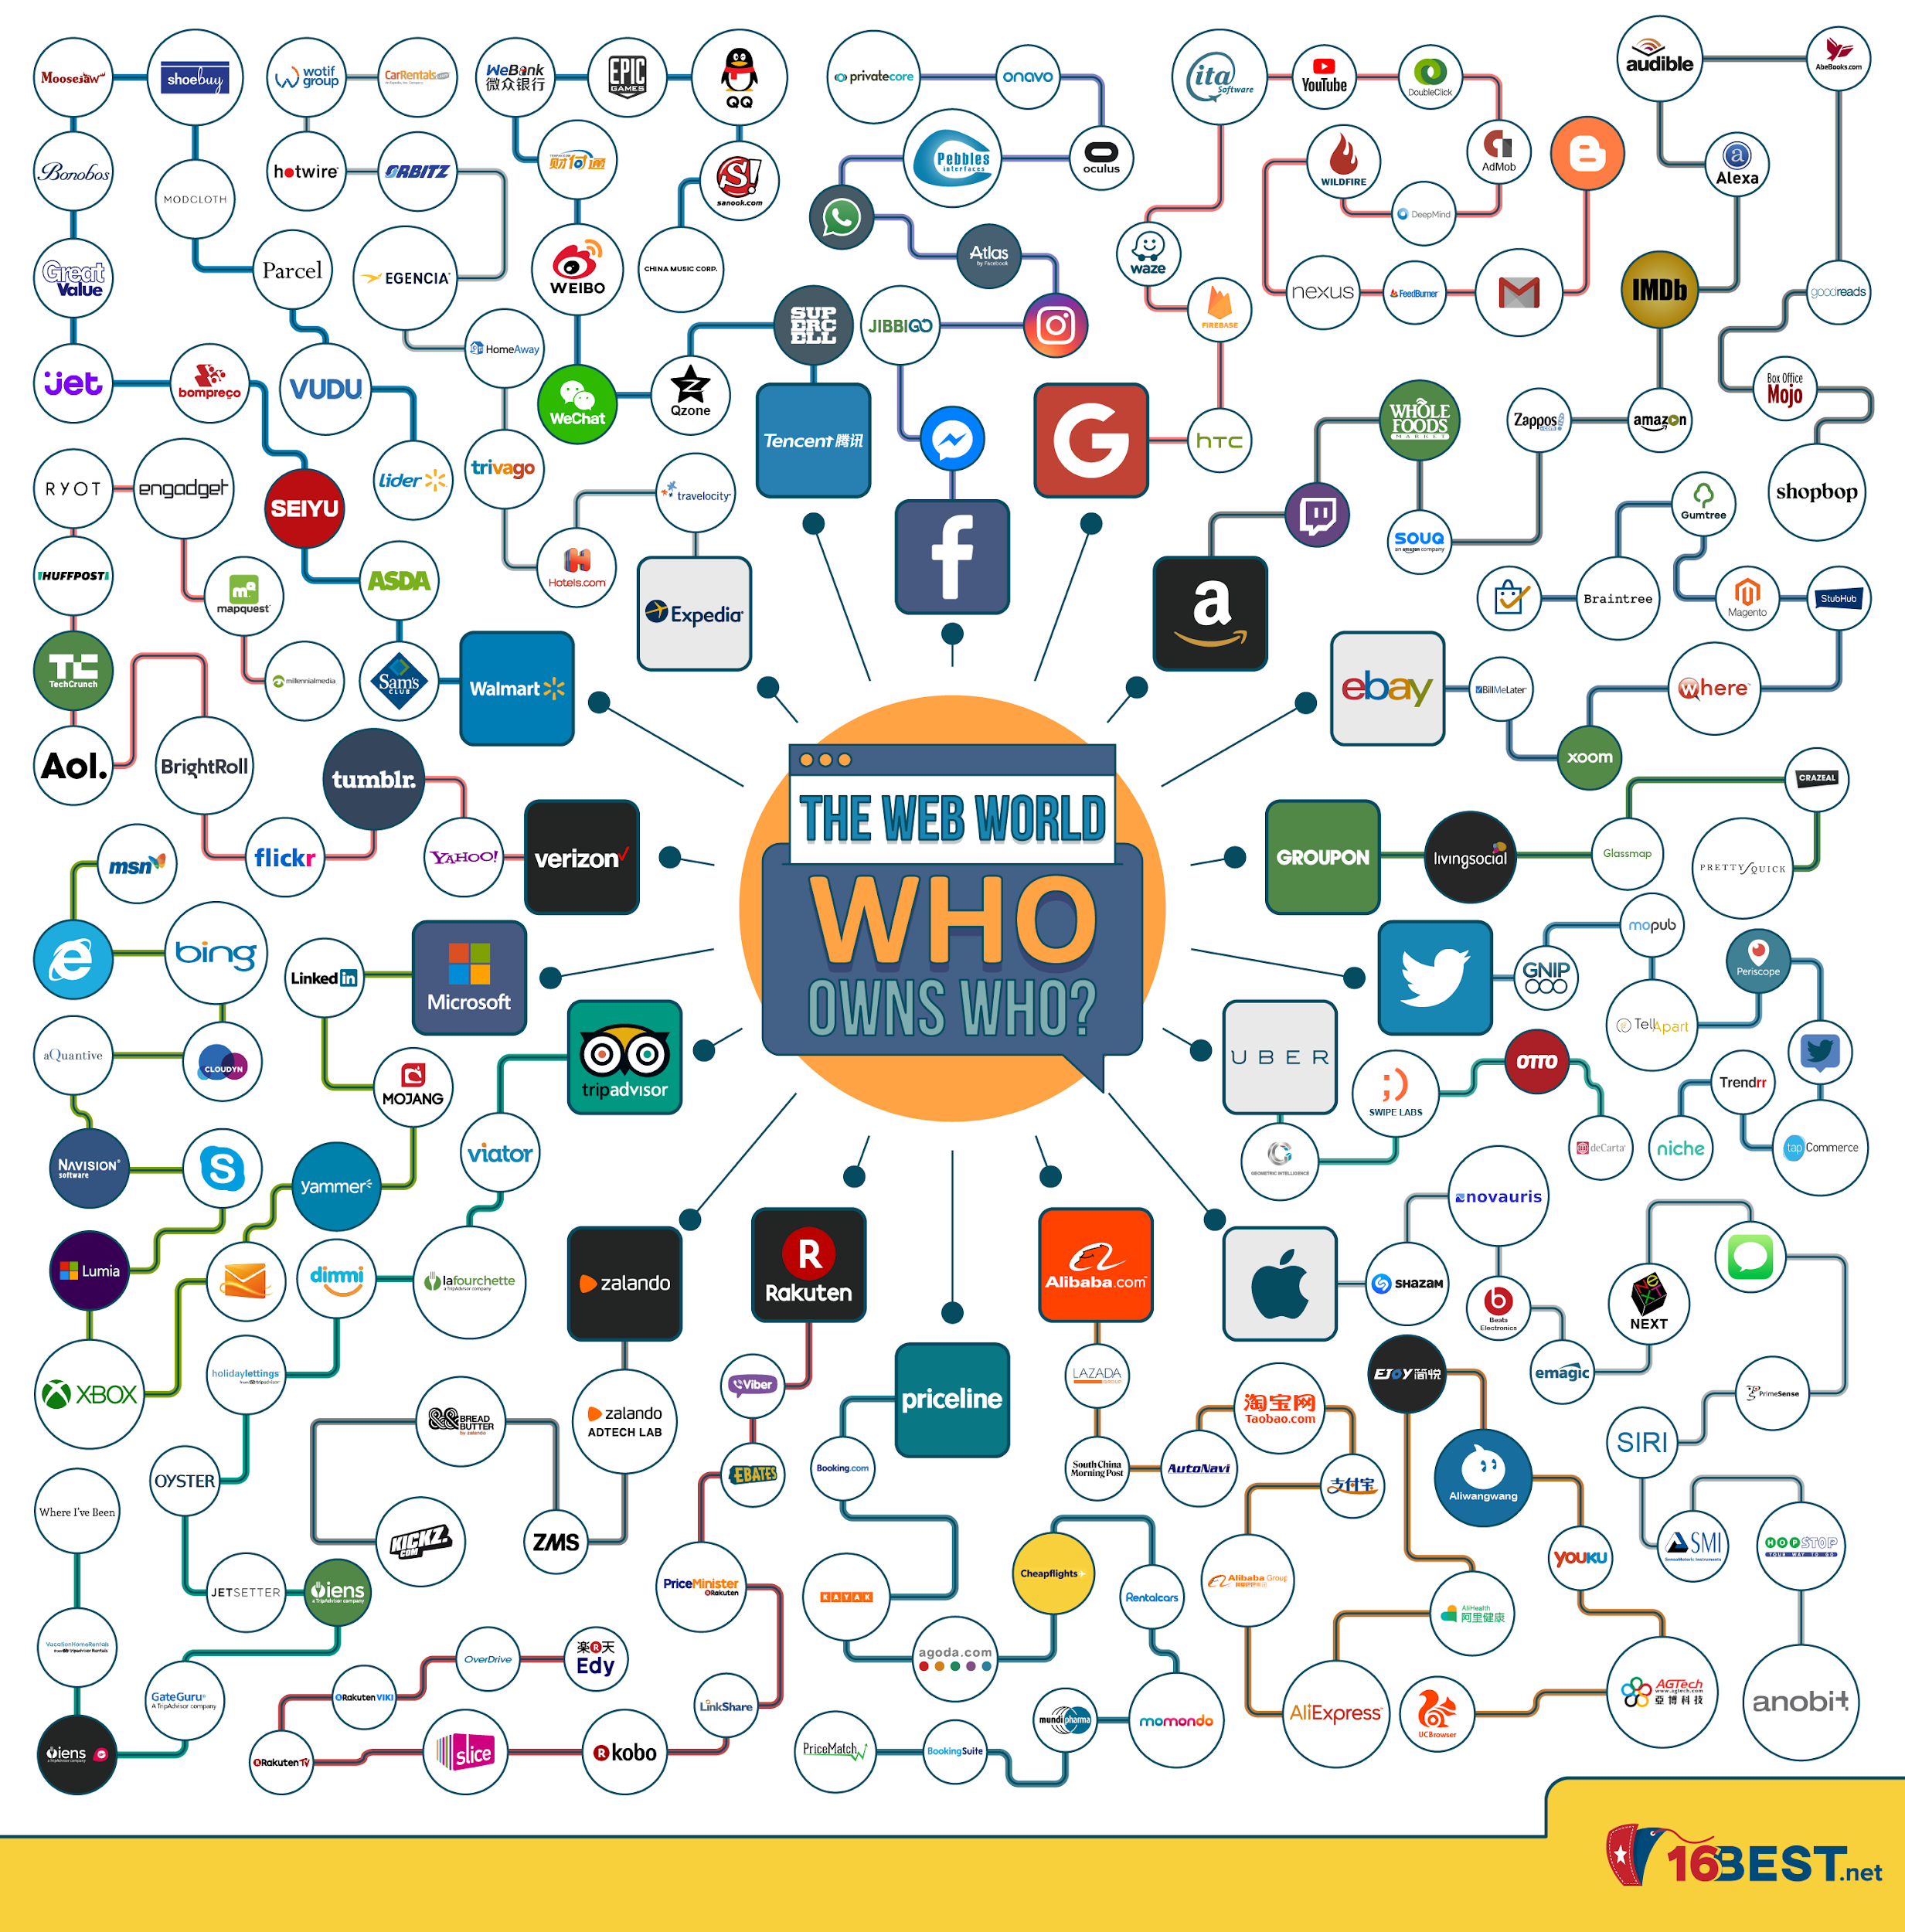

Slide 5
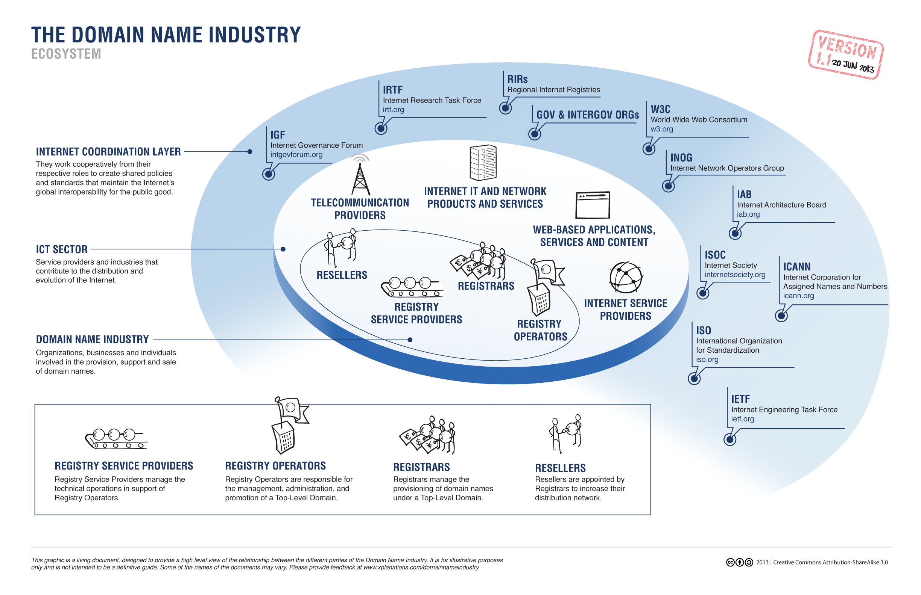

Slide 6
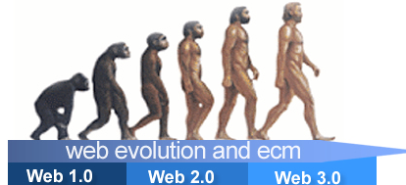
Веб 1,2...4
IRC: Пик 6 миллионов юзеров единовременно в 2001 (сейчас 370к) ICQ: 10 ки миллионов ежемесячных пользователей в нулевых MySpace: К концу 00-х больше 100 миллионов ежемесячно Facebook: 2.2 миллиарда активных пользователей ежемесячно

Slide 7
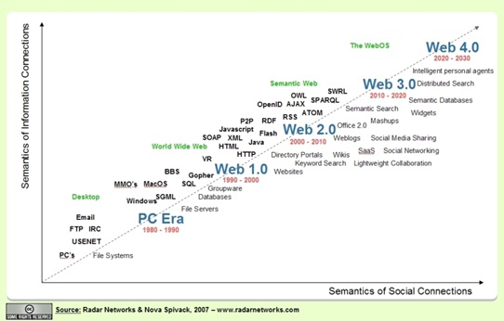
Веб 1,2...4

Slide 8
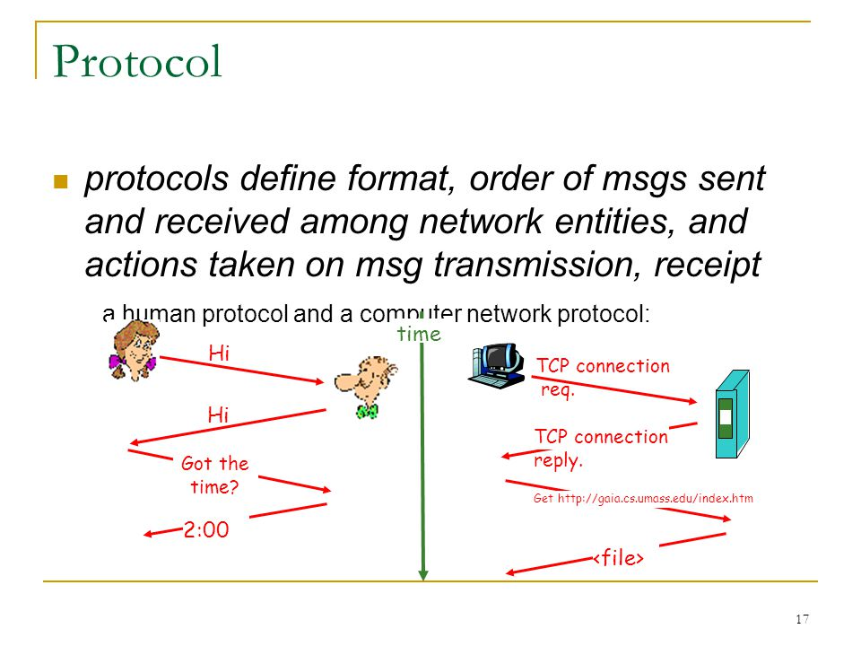
Что такое протокол

Slide 9
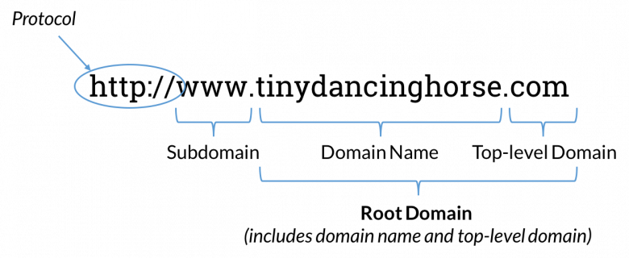
Что такое протокол

Slide 10
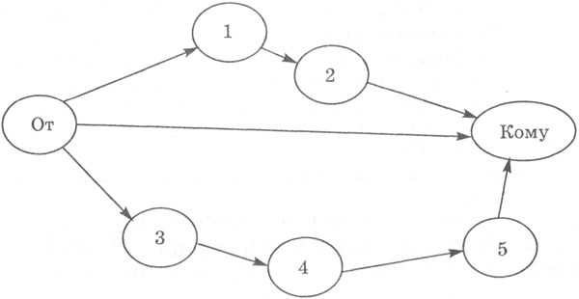
Маршрутизация

Slide 11
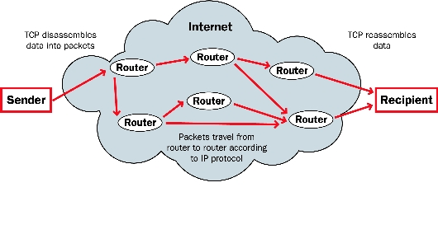
Передача данных
Файл в компьютере А - был разделен на пакеты протоколом - пакеты, по отдельности пришли в новое место - протокол пересобрал пакеты чтобы воссоздать файл на компьютере Б - файл в компьютере Б.

Slide 12
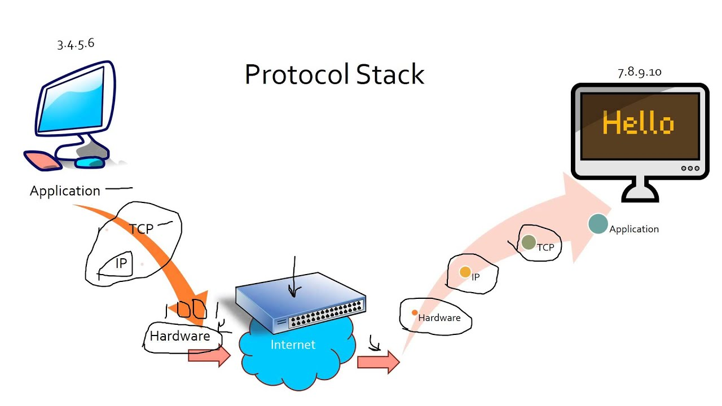
Как работает интернет
Интернет не обязан работать по принципу: Клиент-Сервер. Мы не обязаны “жить” в облаке....

Slide 13
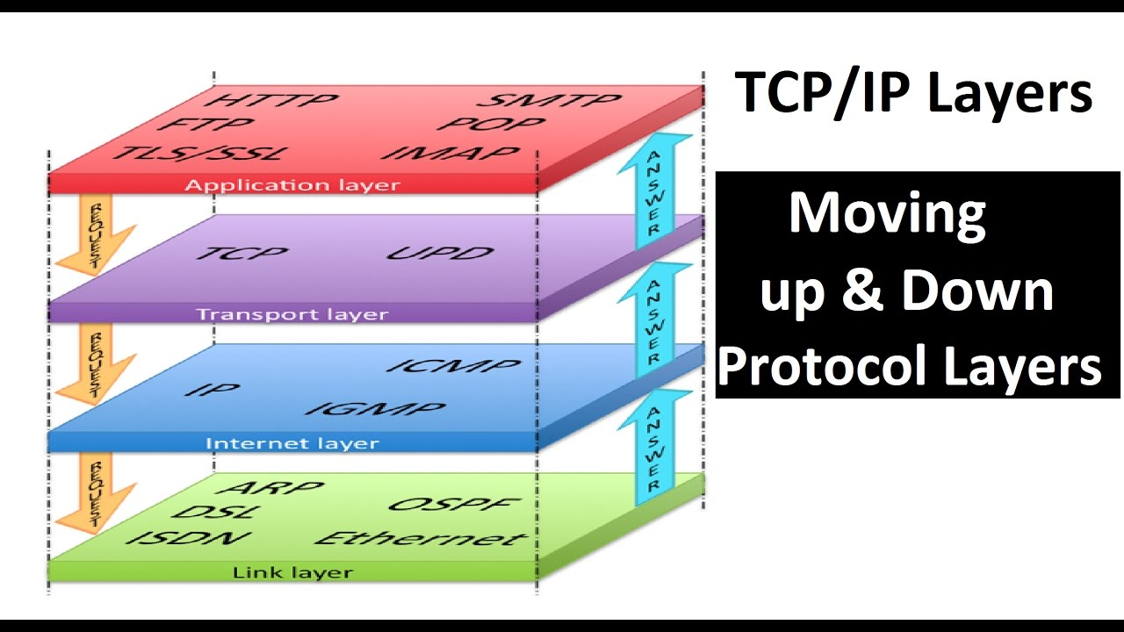
TCP-IP

Slide 14
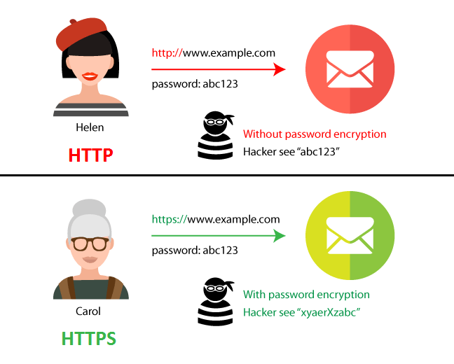
HTTP-S

Slide 15
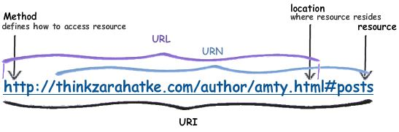
URI \ URL
Строка позволяющая обозначить документ \ файл \ почтовый ящик и тд.

Slide 16
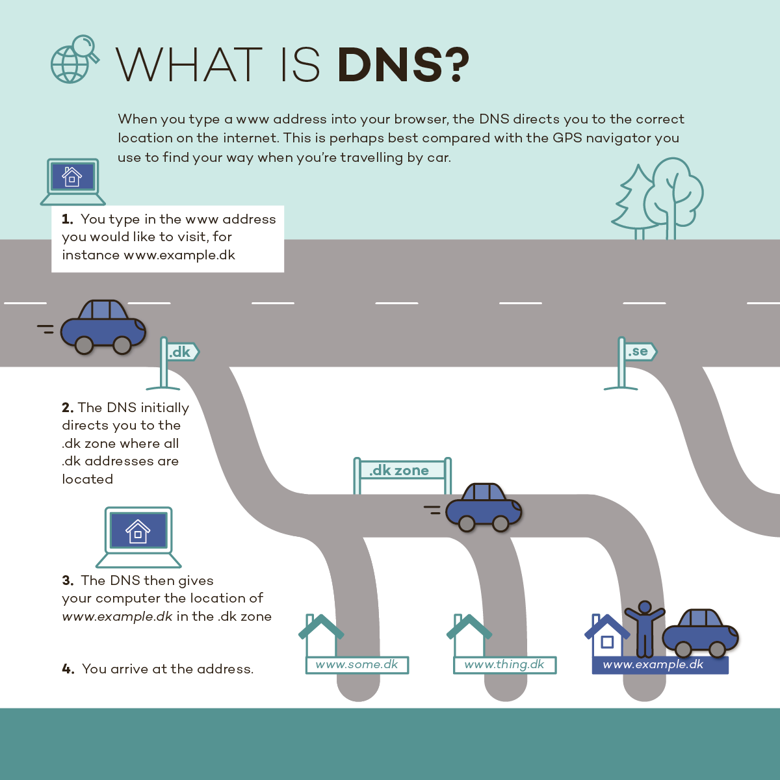
DNS

Slide 17
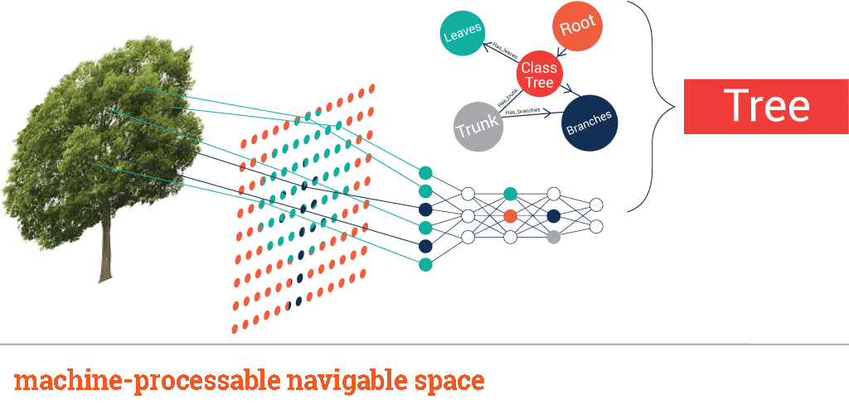
Семантическая паутина
Глобальная сеть в которой вся информация является пригодной для машинной обработки
Предмет А > связь > Другой предмет

Slide 18
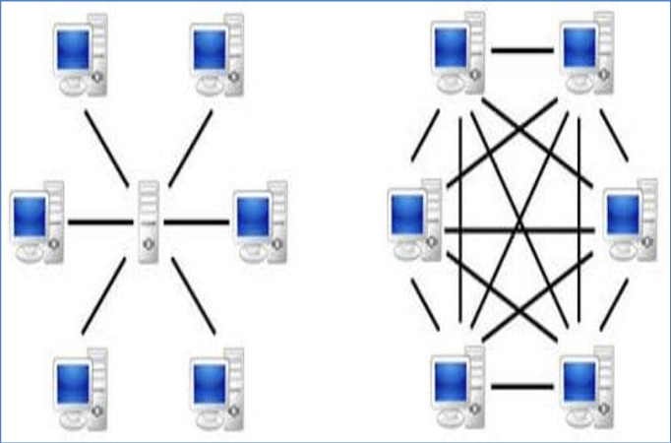
P2P
Одноранговая Децентрализованная
Равноправие

Slide 19
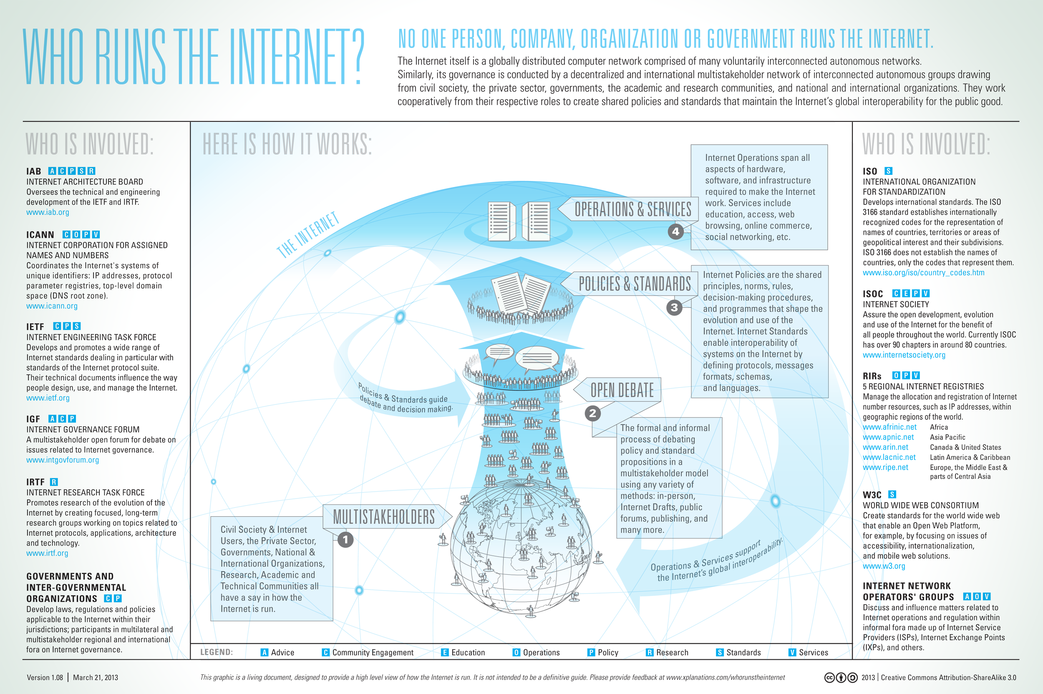
Чья туфля?

Slide 20
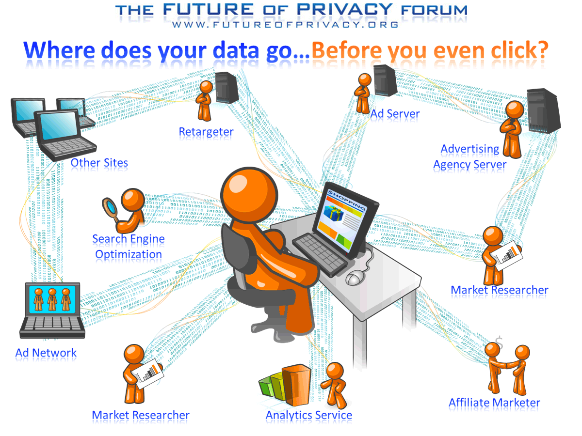
Все не так просто

Slide 21
Домены
Слайд про то сколько денег приносит продажа доменов

Slide 22
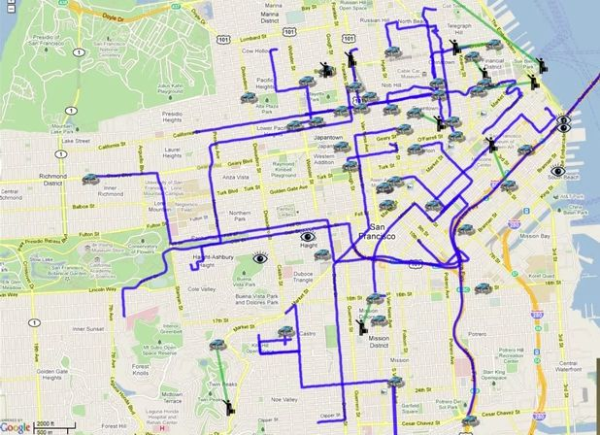
А-ля UBER
Нет карты, нет точки локации для вас, нет точки локации для водителя, нет маршрута… Что есть? Рандомный адрес где начинается поездка и куча остановок по дороге

Slide 23
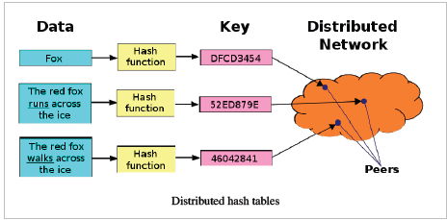
DHT
DHT может являться своего рода инфраструктурой, например для п2п сетей распространяющих файлы
DISTRIBUTED HASH TABLE

Slide 24
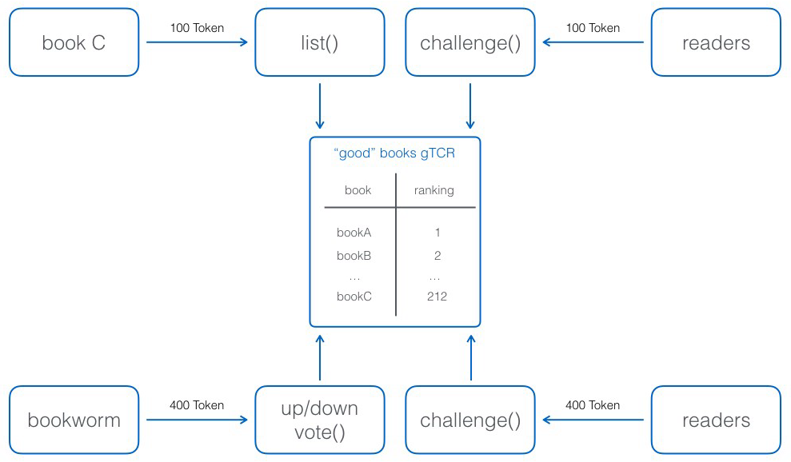
TCR
TOKEN CURATED REGISTRY

Slide 25

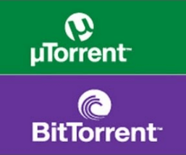
Napster \ Bittorrent
Интеграция DHT таблиц в процесс работы битторрента помогла перестать отслеживать пользователей.

Slide 26
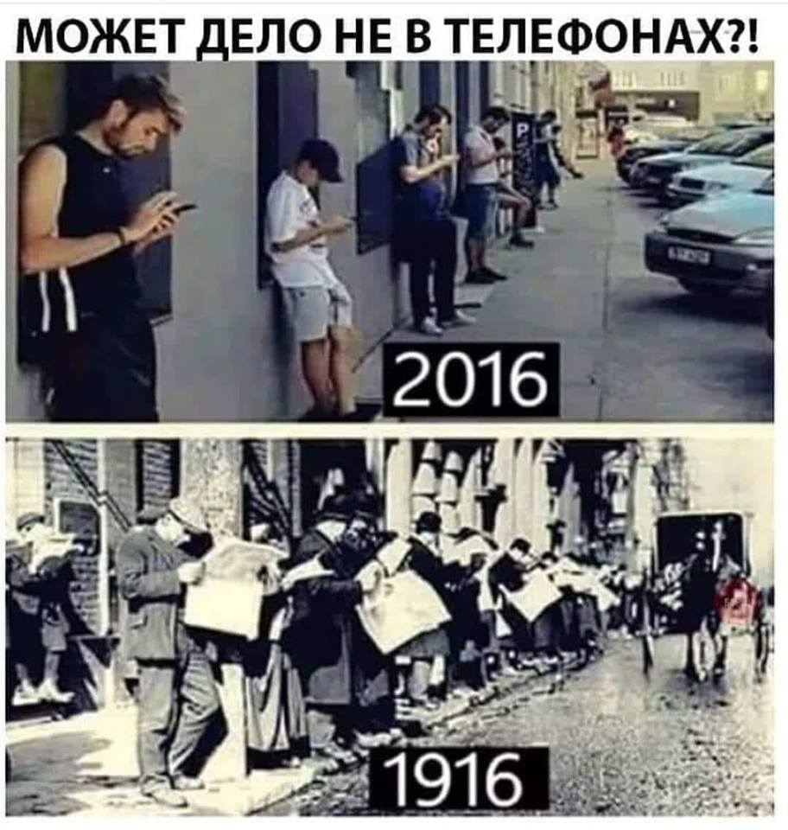
А все уже было...

Slide 27
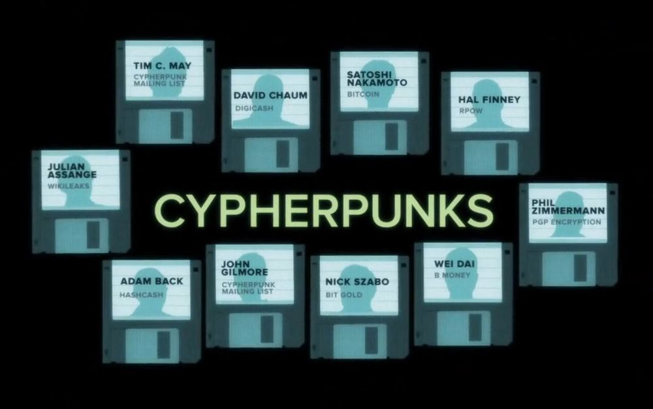
Блокчейн!
1976 - Cipher block chaining (тип энкрипции)
1991 - Публикация на тему криптографии описывающая работу “Chain of blocks” 1992 - Добавление в “картину” деревьев меркеля (топология данных)
9 March 1993 - Манифест шифропанков https://www.activism.net/cypherpunk/manifesto.html - 1997 - Hashcash используют в описании своей работы фразу “block chain”
2008 - Белая бумага Биткоина - 2008, используются слова block of chain
2008 - В мейлинг листе Hal Finney несколько раз использует слова “chain of blocks”

Slide 28
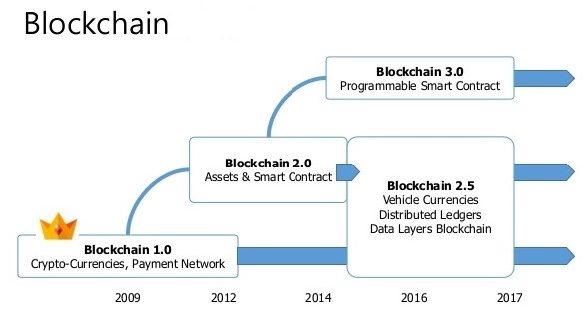
Блокчейн!

Slide 29
Web 3.0
Подобные сети и есть то, что я называю Веб 3.0! В их непосредственном сотрудничестве между собой, прямой мотивации пользователя и узла, координации действий при помощи умных контрактов, отсутствии (ненужных) третьих лиц, безопасной маршрутизации данных и тд. Вот в чем кроется разница между веб 2 и 3.0. Продолжая строить и развивать подобные сети мы вступаем в новую, децентрализованную эру приложений, способную снизить косты и дать заработок каждому ее участнику. Интернет в котором каждый вроде-бы и потребитель, но одновременно и создатель контента.

Slide 30
Проблемы Web 2.0
Централизация
Технология
Замедленное развитие
Пропаганда
Политика
Тупиковые сервера
Геополитика
Приватность
Потеря персональных данных (данные?)
Можно сказать что web 2.0 усложнил жизнь, а не упростил. Пример: Результаты поиска слова “клубника” будет зависеть от вашего предыдущего поиска и усложнит процесс нахождения необходимого контента базируясь на преференциях пользователя, а не на фактах

Slide 31
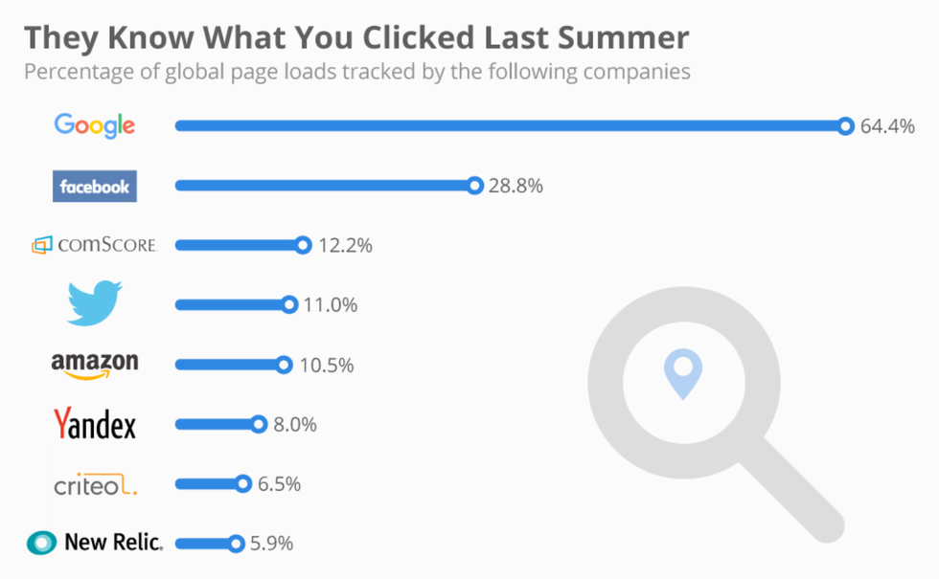
Что знает Гугл?
Имя, пол, дату рождение, профессия, интересы, местонахождение, история поиска, номера телефонов, имейлы, домашние и рабочие адреса, географические точки интереса, сайты которые вы посещаете, где вы были и что делали последние несколько дней \ лет, что есть у вас в квартире, что вы покупаете (гугл пей), что едите, с кем общаетесь (ФБ), кто ваши близкие и чем они занимаются, ваше расписание дня (исходя из использование интернета), часто знает что у вас дома, включая предметы мебели (исходя их покупок и некоторых отслеживающих приборов), анализ струтктуры личности, ва голос и как вы общаетесь, ваших друзей и кто они вам, ваши переписки, что вы видели и видите перед вами, ваши “секретные” поисковые запросы”, то что вы сейчас на вебинаре… И ЭТО ДАЛЕКО НЕ ВСЕ…
Зарабатывая вашими действиями…
Средняя цена cost per click goodle: 1 - 2$ Средняя цена запроса (исходя из цены электричества) - 0.05 USD (США)
ФБ зарабатывает от 50 - 100 миллионов долларов США в год на перепродаже данных

Slide 32
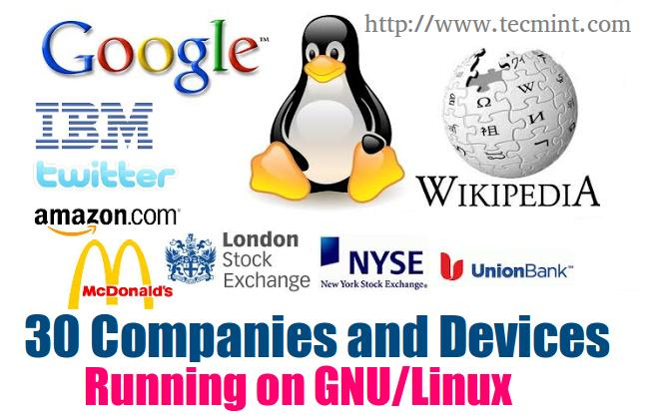
Как измерить успех?
Успех VS Капитализация Internet VS LINUX Успех VS охват Фашизм \ Коммунизм - успешны ли они?
WEB 3.0 - как не повторить ошибки прошлого?
Линукс: Суперкомпьютеры, Наса, Роботы, игровые консоли, Адронный коллайдер, умные телевизоры, умные часы, инстаграм (как и почти весь интернет) (например аирбнб, убер, нетфликс), электроника в автомобилях, самолеты и системы в них, автомобили без водителей, холодильники, стиральные машины, системы управления и контроля за полетами в воздухе, скоростные поезда, NY сток эксчендж, Министерство обороны США, ядерные подводные лодки… ваш компьютер

Slide 33
Проблемы Web 2.0
ЕЦБ
Банковкий кризис
Условия независимости
Схемы ЦБ
ФРС США
Биткоину 10 лет… Он все еще работает безотказно на всех нас
ФБ коин и иже с ним…
Princess of the Yen
Веб 3.0 дает нам рычаги воздействия. Он предлагает незаменимую, безграничную, честную технологию. Основанную на математике, основанную на анстопабл коде. Технологию при помощи которой у каждого в кармане (за 20 евро) появляется свой собственный банк. Блокчейн (который часть веб 3 - пока что один из немногих рабочих) это интернет денег. Это не просто база данных. Да, это набор технологий, давно уже известных человечеству. Но при всем при этом, это - парадигма при помощи которой каждый из нас имеет возможность сделать чуть чуть лучше. Получить распределенную ценность, пассивный доход и иметь воздействия на различные ЛОКАЛЬНЫЕ вопросы (я иду именно от локального к глобальному, а не наоборот).

Slide 34
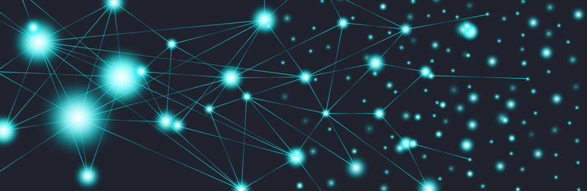
Перестроение паутины
Офлайн браузинг
Локальное кэширование данных
Локальные серверные точки
Скорость информации и репутация
Token Curated Registries
Cyber личности
Майнинг и провайдеры сервисов
IPFS
Индексация и алгоритмы обработки информации
Децентразация
Механизмы консенсуса

Slide 35
P2P сети
Псевдо веб 3
Псевдо P2P
Псевдо крипта

Slide 36
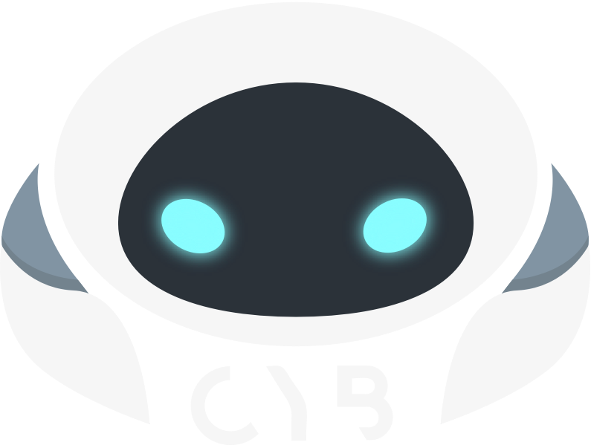

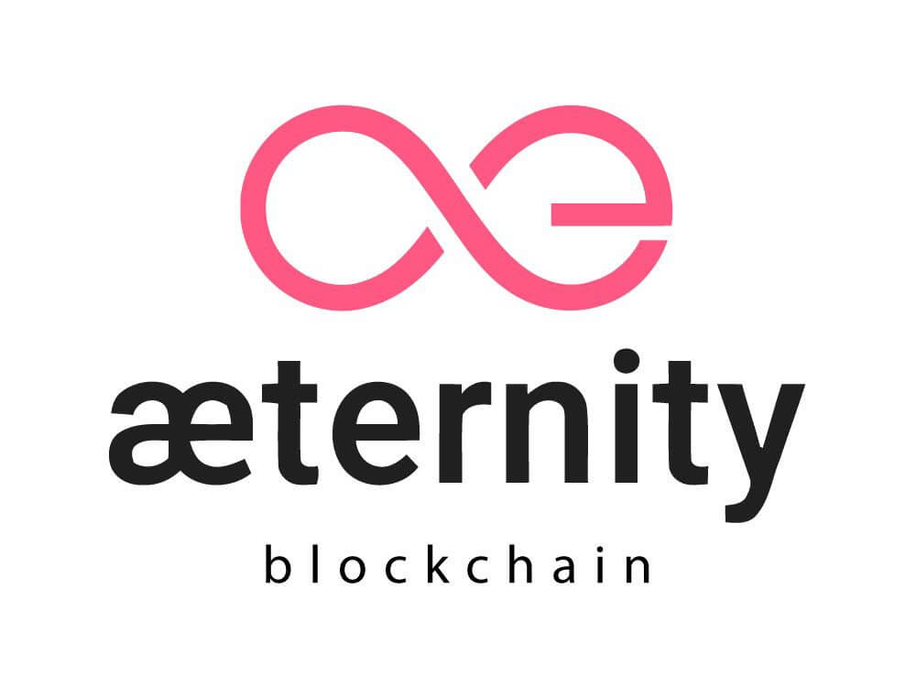


Примеры
Aeternity
Cyb
Polka Dot
Holochain
Skycoin

Slide 37
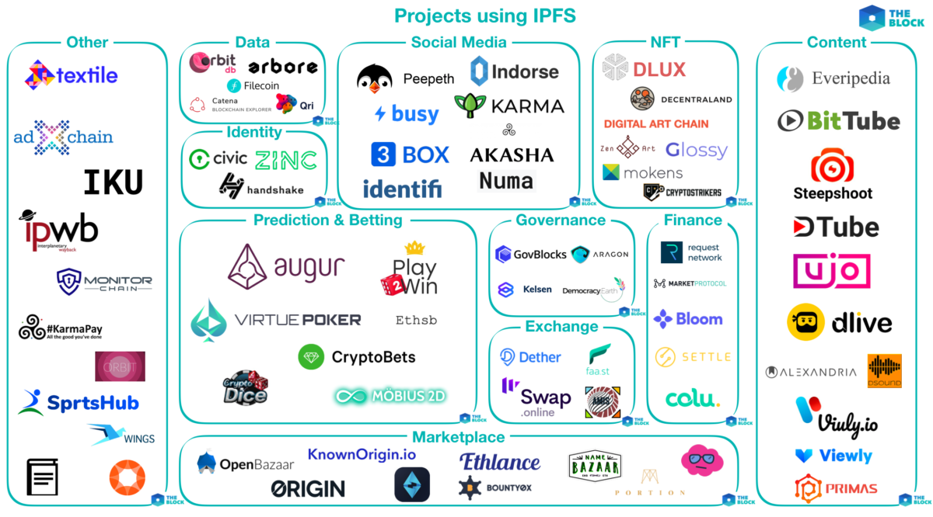
IPFS
Не LOCATION, а CONTENT адрессация! И даже cloudflare запустил свою ноду….

Slide 38
Построить свой бизнес?
Парадигма?
Говернанс и механизмы консенсуса
Смарт контракты, IOT, роботы
Новые формализмы организаций

Slide 39
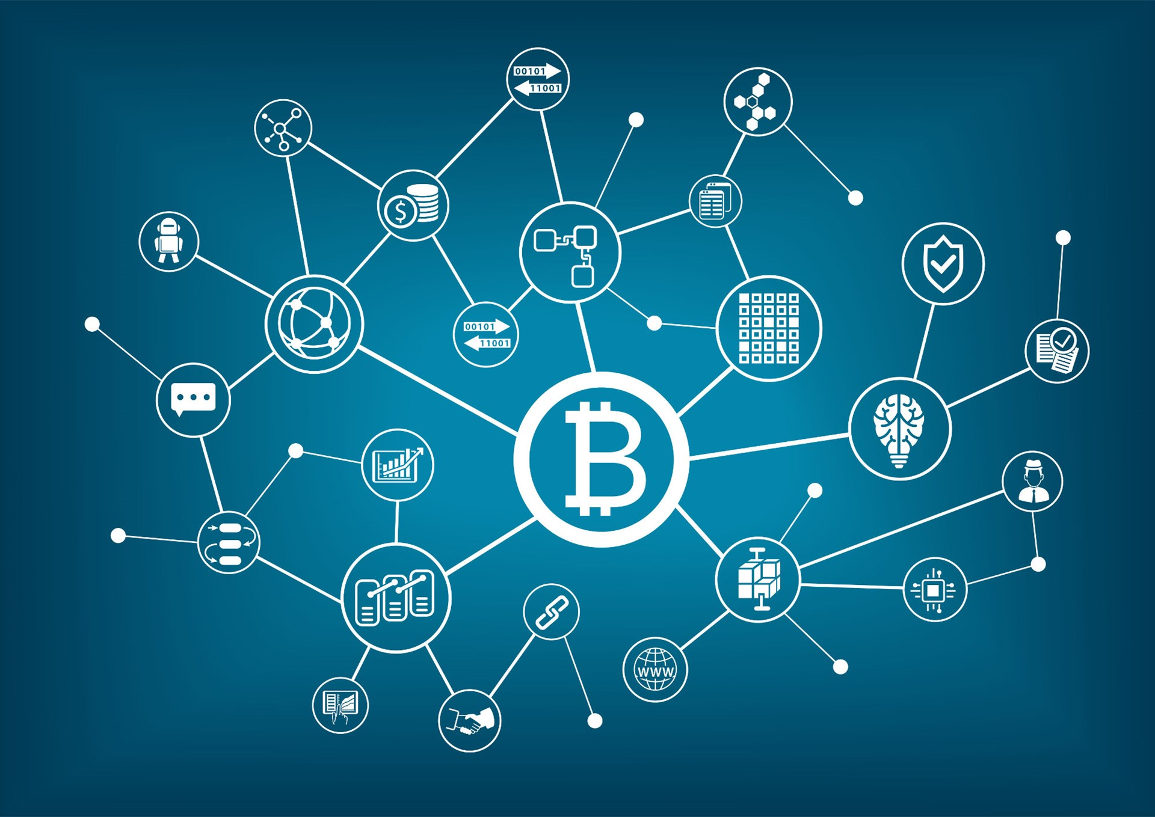
Децентрализация VS Централизация
Технология
Свободное мышление
Снова парадигма
Доступность информации
Приватность
Вознаграждение
Транзакционные отношение
Масштабирование
Обеспечение
Рост
DAO
Преимущества

